Slide 1
Święta w różnych religiach

Slide 2
Różne religie
Od początku świata ludzie wierzyli w to, że musi być ktoś, kto kieruje ich losem.
Większość współczesnych ludzi wierzy, że jest jeden bóg - stwórca świata - który opiekuje się nimi, nagradza za dobre uczynki, a karze za złe.
Chrześcijanie, żydzi i muzułmanie wierzą w jednego boga. Ale różnie wyobrażają sobie, jaki ten bóg jest i czego od nich oczekuje. Na przykład: jak mają się modlić, ubierać, co mają jeść, a czego im jeść nie wolno. No i jak mają świętować.

Slide 3
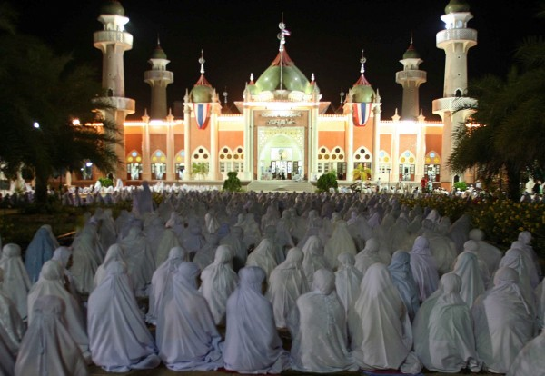
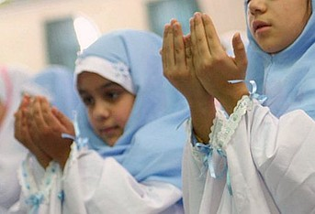
Muzułmanie
Chłopiec z rodziny muzułmańskiej modli się pięć razy dziennie, a przed każdą modlitwą musi w specjalny sposób umyć ciało, nie wolno mu jeść szynki ani schabowych kotletów.
Jego siostra, gdy tylko trochę podrośnie, nosi na włosach specjalną chustkę, zawiązaną tak, że widać jej tylko buzię. No i dla nich obojga dniem świętym nie jest wcale niedziela, tylko piątek.

Slide 4
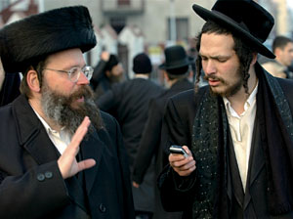
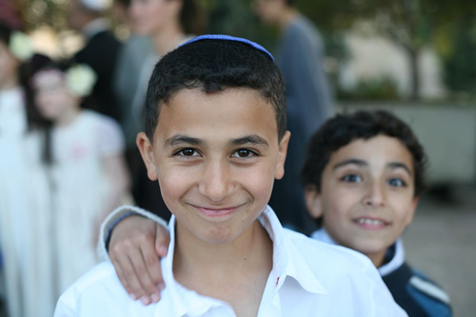
Żydzi
Dziecko z rodziny żydowskiej uroczyście obchodzi sobotę, która zaczyna się właściwie... w piątek po zmroku. Zasiada wtedy z rodziną do uroczystej kolacji przy świecach. Wszystko musi być do niej przygotowane znacznie wcześniej, by nic nie zakłócało świętego czasu - ani zajęcia domowe, ani telewizja.
Zarówno w sobotę, jak i we wszystkie pozostałe dni tygodnia, musi, tak jak rodzice, przestrzegać pewnych zasad, np. jeść tylko specjalnie przygotowane posiłki (bez wieprzowiny, koniny i mięsa królika). Chłopiec nosi na głowie małą czapeczkę zwaną jarmułką.

Slide 5
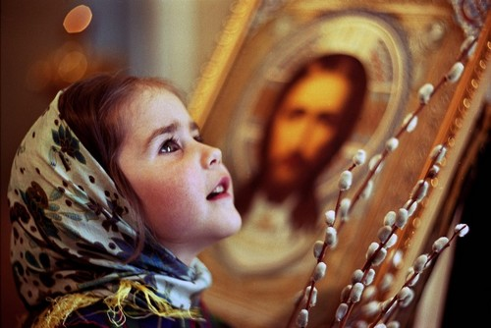
Chrześcijanie
Chrześcijanie też różnią się między sobą. I to nie tylko dlatego, że jedni mają jasne, a inni ciemne włosy albo że niektórzy są grubi, inni zaś chudzi. Swoją wiarę wyznają w różny sposób - dlatego mówimy, że są różne wyznania.
Są więc katolicy, protestanci (zgromadzeni w wielu różnych Kościołach), prawosławni, a także inne Kościoły nazywane "wschodnimi". Mają różne modlitwy, ich świątynie różnią się między sobą.

Slide 6
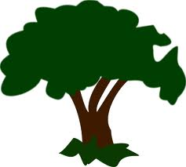
Wszystkie te religie i wyznania wyrosły z wiary w tego samego Boga.
Dlatego trzy wielkie religie porównuje się do drzewa o mocnym, grubym pniu, z którego wyrastają kolejne gałęzie:
judaizm,
chrześcijaństwo,
islam.

Slide 7
Boże Narodzenie
Wszyscy chrześcijanie uroczyście obchodzą Święta Bożego Narodzenia - pamiątkę przyjścia na świat Jezusa.
Urodził się On w mieście Betlejem, około 2 tysiące lat temu. Kiedy dokładnie był dzień Jego urodzin - tego nikt nie wiedział, trzeba więc było wybrać jakąś datę.
Wybrano - 25 grudnia. Dlaczego? Bo to pora przesilenia zimowego, najciemniejszy czas w roku, a Jezus, rodząc się, przynosi wierzącym w niego ludziom światło. Inny powód był taki, że w tym dniu wypadało obchodzone przez starożytnych Rzymian święto boga słońca i po prostu zastąpiono je nowym świętem.
Może słyszeliście, że niektórzy chrześcijanie - prawosławni i grekokatolicy - obchodzą święta 13 dni później niż katolicy i protestanci? Ale dla nich to także jest 25 grudnia, mają tylko inny od naszego kalendarz.

Slide 8
Boże Narodzenie
Dla katolików i protestantów ważny jest czas poprzedzający święta - to Adwent, czas oczekiwania i przygotowywania się do narodzin Jezusa.
Katolicy w czas Adwentu chodzą wcześnie rano na specjalne msze, zwane roratami. Niosą do kościoła lampiony, których światło oświetla świątynię - to bardzo ładnie wygląda w ciemny, zimowy poranek.
W kościele ewangelickim, jednym z kościołów protestanckich, tradycją jest zapalanie co niedziela jednej dodatkowej świecy w specjalnych wieńcach adwentowych.
W prawosławiu i kościele wschodnim obrządku bizantyjsko-ukraińskiego przed świętami przez 40 dni trwa post bożonarodzeniowy.

Slide 9
Boże Narodzenie
W dzień Wigilii można zjeść tylko trochę, bo jest post ścisły (dopiero wieczorem siada się do uroczystej, sutej, choć bezmięsnej kolacji). Nocą w cerkwiach trwa czuwanie. Nie ma bożonarodzeniowych szopek, jak w katolickich kościołach, ale wystawiona jest pięknie udekorowana ikona z obrazem narodzin Jezusa. W rodzinach prawosławnych bliscy dzielą się - nie cienkim białym opłatkiem jak katolicy - ale małym poświęconym chlebkiem (zwanym prosfora). Protestanci nie łamią się opłatkiem. Najpierw idą na nabożeństwo, a potem wracają do domów na wigilijną kolację. We wszystkich domach - protestanckich, katolickich i prawosławnych Święta Bożego Narodzenia są bardzo radosne - śpiewa się kolędy i składa życzenia.

Slide 10
Inne religie także mają swoje wielkie święta - z pięknymi obrzędami i... mnóstwem prezentów dla dzieci.

Slide 11
Chanukka
W rodzinach żydowskich obchodzi się zimą święto Chanukka, znane także jako święto światła.
Tak właściwie nie jest to największe żydowskie święto - są inne, ważniejsze od niego. Ale ponieważ w tym okresie rodziny chrześcijańskie (lub takie, które przejęły chrześcijańskie zwyczaje) przeżywają Boże Narodzenie, święto Chanukka stało się czymś w rodzaju odpowiednika Gwiazdki.
To święto trwa aż 8 dni.

Slide 12
Chanukka
Upamiętnia ono cud, który dawno temu zdarzył się w pewnej świątyni.
Wdarli się tam źli ludzie, którzy nie uszanowali świętego miejsca. Zagarnęli je dla siebie i robili, co im się podobało. Żydzi zbuntowali się przeciwko tej nieprawości i odzyskali swoją świątynię. Musieli ją jednak ponownie uczynić miejscem świętym. Każdej nocy musiał się tam palić specjalny kandelabr. By mógł się palić, potrzebna była oliwa, a zostało jej już tylko na jedną noc. No i właśnie wtedy zdarzył się cud: kandelabr palił się aż 8 nocy, choć nikt nie dolewał do niej oliwy!
Ośmioramienny kandelabr używany podczas święta Chanuka nazywa się chanukija. Na pamiątkę tego wydarzenia każdego dnia wieczorem zapala się kolejną świecę na ośmioramiennym świeczniku. Zapalaniu świec towarzyszą modlitwy.

Slide 13
Chanukka
To radosne święto: jada się smaczne placki smażone na oliwie, a dzieci dostają prezenty.
Ten zwyczaj pojawił się stosunkowo niedawno, trochę dlatego, by dzieci żydowskie mogły przeżywać taką samą radość, jak dzieci z rodzin chrześcijańskich (choć przecież i dla jednych, i dla drugich w świętowaniu prezenty nie powinny być najważniejsze).
Za to wiele rodzin chrześcijańskich przejęło od swoich żydowskich znajomych zwyczaj stawiania zimą w oknie płonącego świecznika.

Slide 14
Koniec Ramadanu (Aid al-Fitr)
Jednym z największych muzułmańskich, rodzinnie obchodzonych świąt jest święto Aid al-Fitr, koniec Ramadanu - miesiąca postu.
Ramadan to jeden z miesięcy w muzułmańskim kalendarzu.
Ponieważ rok muzułmański jest krótszy od tego w naszych kalendarzach, wszystkie święta przesuwają się i raz wypadają w zimie, potem jesienią, a po kilkunastu latach - w środku lata.

Slide 15
Koniec Ramadanu (Aid al-Fitr)
W przypadku Ramadanu ma to duże znaczenie, bo przez cały ten miesiąc nie można od świtu do zmierzchu nic jeść ani pić. Zimą trochę łatwiej to wytrzymać, ale latem, kiedy jest upał. To miesiąc wielkiej próby. Poszczą prawie wszyscy dorośli, a dzieci - gdy są już dość duże - zaczynają pościć stopniowo, najpierw jeden, potem dwa dni, itd. Gdy dziecko pości już przez cały miesiąc, staje się dla rodziny osobą dorosłą i jest bardzo z tego dumne. Jeść i pić można oczywiście w nocy; wtedy też odbywają się czuwania i modlitwy.

Slide 16
Koniec Ramadanu (Aid al-Fitr)
Gdy kończy się Ramadan, wszyscy bardzo się cieszą i jest wielkie święto.
Muzułmanie idą tego dnia do meczetu na poranną modlitwę. Odwiedzają zmarłych ze swoich rodzin na cmentarzach. Spotykają się też ze swoimi krewnymi (w tradycyjnych społeczeństwach kobiety i dzieci bawią się osobno, a mężczyźni osobno - w kobiecej części zawsze jest dużo weselej), jedzą świąteczny posiłek, a dzieci zwykle dostają prezenty i dużo słodyczy.
Tego dnia wszyscy starają się być bardzo dobrzy, obowiązkowo dają także jałmużnę, czyli dzielą się tym, co mają, z biednymi.

Slide 17
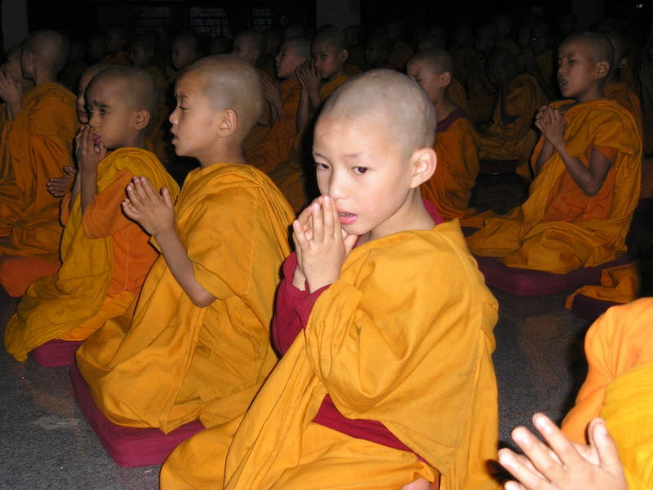
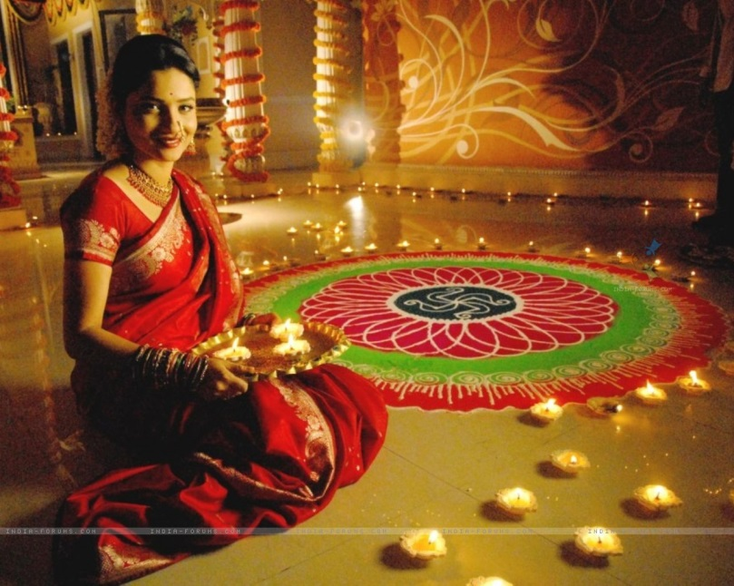
Święta w innych religiach
Na świecie jest wiele religii, a każda z nich ma swoje piękne święta i obrzędy.
Buddyści podczas święta Sanghi (obchodzonego w listopadzie przy pełni księżyca) czczą Wspólnotę Duchową - gromadzą się razem i obdarowują prezentami.
A na przykład wyznawcy hinduizmu mają święto Diwali, podczas którego przystrajają domy, w wielu miejscach ustawiają świece i lampiony, spotykają się całymi rodzinami i także dają sobie upominki.

Slide 18
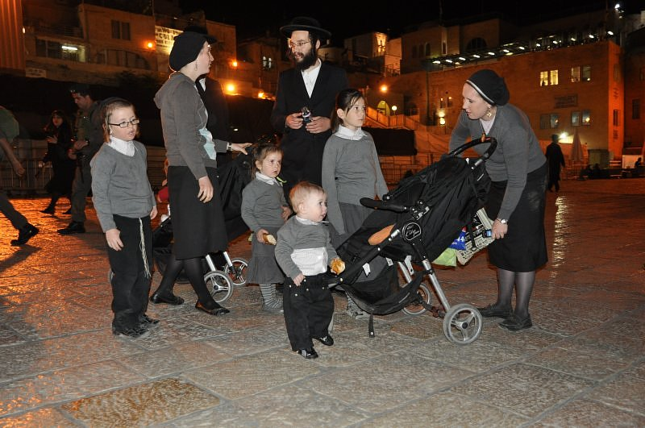
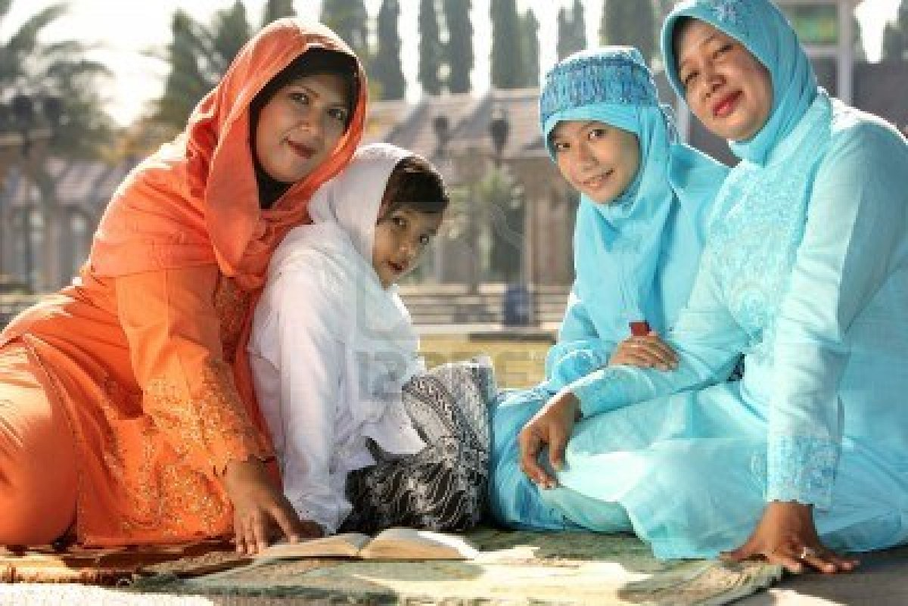
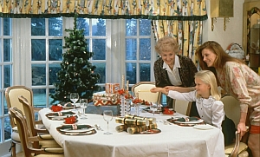
Niezależnie od religii
Na całym świecie ludzie spotykają się, by razem przeżywać radość świąt. W tym czasie najważniejsza jest rodzina, wspólna rozmowa, przeżywanie modlitwy. Pamiętajmy o tym przeżywając swoje święta: że największym szczęściem dla ludzi - niezależnie od tego, w co wierzą i jaki mają kolor skóry - jest żyć dobrze, cieszyć się miłością rodziny i dzielić radością z bliskimi. Nie tylko w święta.

